Slide 1
ФГБОУ ВО КрасГМУ им. проф. В.Ф. Войно-Ясенецкого Минздрава России Фармацевтический колледж
Размещение различных групп товаров в аптеке, горячие и холодные зоны.
Выполнила: Баранова.Д.А,
группа 204
Руководитель: Тюльпанова.М.В.
Красноярск 2020

Slide 2
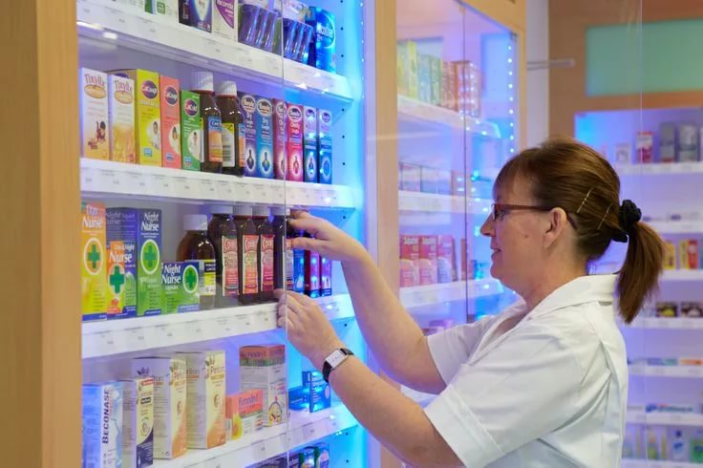
Содержание
Размещение товаров в аптеке
Холодная зоны
Горячая зона

Slide 3
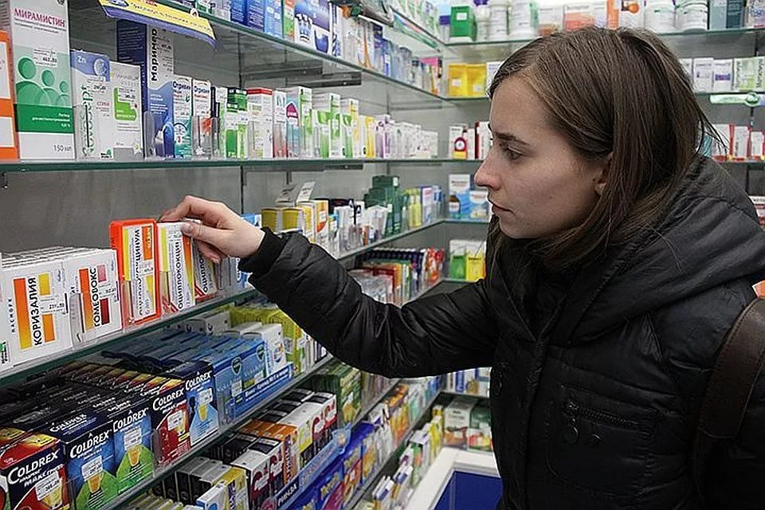
Размещение товаров в аптеке
Правильное и рациональное расположение ЛП на полках
помогает покупателю, сориентироваться в ассортименте аптеки.
Для правильной раскладки товаров следует учитывать множество условий.

Slide 4
Не перегружать витрину ЛП, но и не оставлять пустоты
Правильно размещать ценники.
Использовать подсветку, рубриканты что бы выделить товар.
Менять выкладку товаров (сезонные, по фарм. действию, тематические)

Slide 6
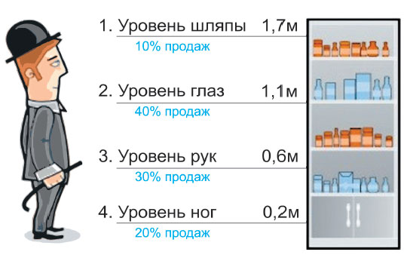
5. Распределять товар по уровню расположения и уровню продаж

Slide 7
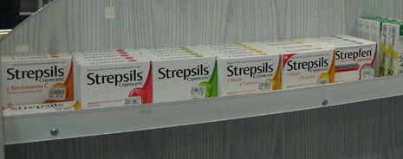
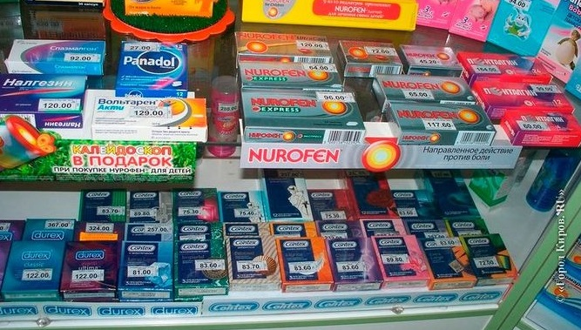
6. Создавать специальные полки предназначены для препаратов известных производителей, марок и т.п

Slide 8
«Горячие» и «холодные» зоны в аптеке
Для правильного распределения товаров аптечного ассортимента в аптеке необходимо правильно определить «горячие» и «холодные» зоны .

Slide 9
Горячая зона
Это зона, которую посещает 70-90%
покупателей. В этой зоне можно
расположить товар, приносящий аптеке
максимальную прибыль: сезонные, рекламируемые, наиболее доходные товары, которые имеют высокую оборачиваемость. товары импульсного спроса (жевательную резинку, леденцы, салфетки, витамины, лекарства не являющиеся сезонными, мази, БАДы, популярную недорогую косметику)

Slide 10
Эта зона находится:
· полки с правой стороны от
потока движения покупателей
(на расстоянии приблизительно
160 см от пола);
· зоны, где покупатель видит препараты, расположенные напротив входа;
· зоны возле касс.

Slide 11
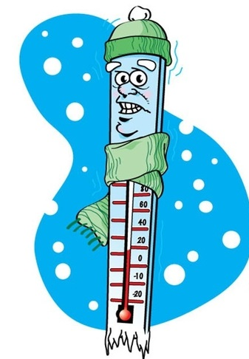
Холодная и ледяная зона
Холодная зона, которую посещают от 20 до 30% покупателей и которая является наиболее удаленной от входа в аптеку.
В "холодной зоне" размещают товары, имеющие небольшой, но стабильный спрос (изделия медицинской техники, фиточаи и фитосборы, лекарственные травы, перевязочные материалы, предметы ухода за больными), косметику, товары детского ассортимента.

Slide 12
Ледяная зона, которую посещают до 10% покупателей, находится около выхода с левой стороны и является абсолютно невыгодной в коммерческом плане. На этой площади можно разместить диван, стол и стулья для отдыха, декоративные элементы и цветы.

Slide 13
Таким образом оформление витрины в аптечной организации, пожалуй, наиболее сложный процесс, т.к. значительный ассортимент необходимо совместить с возможностями зрительного восприятия:
не перегружать витрину (адекватно глазом воспринимается не более 13);
учитывать цветовое сочетание упаковок;
уровень глаз покупателя.
А так же соблюдать другие выше
перечисленные рекомендации

Slide 14
Спасибо за внимание !!! Будьте здоровы !!!

